Slide 1

Частное учреждение профессионального образования "Высшая школа предпринимательства"
Курсовой проект "Разработка базы данных для магазина колесных дисков"
Выполнил студент 3 курса Зима Д.В

Slide 2

Актуальность темы:
Разработка базы данных для магазина колесных дисков актуальна потому что является ключевым инструментом для эффективного управления бизнесом и привлечения клиентов.

Slide 3


Цель и Задачи:
Цель:
Целью данной курсовой работы является разработка базы данных для магазина колесных дисков.
Задачи:
1.Провести анализ предметной области 2.Спроектировать схему базы данных
3.Разработать базу данных
4.Заполнить базу данных
5.Проверить работоспособность базы данных

Slide 4


Требования к базе данных: Надежность Целостность данных Производительность Нормализация данных Масштабируемость

Slide 5

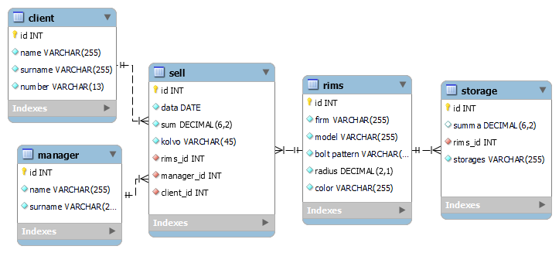
ER-диаграмма моей базы данных:

Slide 6

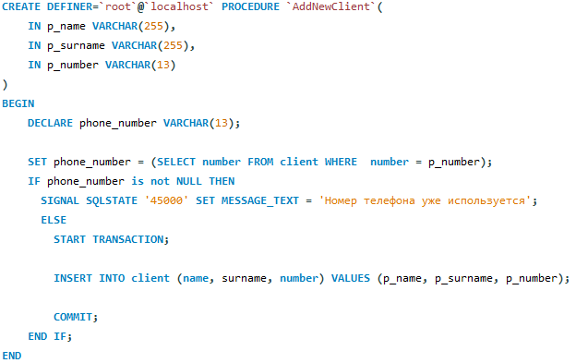
Хранимая процедура:

Slide 7


Роли: Администратор и Менеджер

Slide 8

Заключение: Посредством поэтапного выполнения поставленных мною задач я достиг цели
Посредством поэтапного выполнения поставленных мною задач я достиг цели
База данных эффективно управляет продажами, обеспечивая целостность и безопасность данных. Она поддерживает представления, триггеры и пользовательские функции для надежной и производительной работы

Slide 9

Спасибо за внимание!

